Slide 1
自动组卷
蔡李洪

Slide 2
Introduction
General background and motivation
空

Slide 3
Introduction
General background and motivation
空气污染是中国社会当前面临的重要环境问题，关系国计民生，亟待解决；
空气污染数据具有多维、时空属性，国内外可视化学者提出了许多空气污染数据可视分析方法；
空气污染数据中隐含的空间区域聚类特征，对于发现空气污染的来源，及后续的治理工作具有重要的意义；
但是，空间聚类特征随着多维属性的变化、时间、空间的变化，呈现复杂的变化规律，传统的可视化方法很难有效捕捉相关特征。

Slide 4
Introduction
The specific problem you want to address
如何提取当前时空结点的区域聚类特征？
如何展示聚类特征？
如何有效关联聚类特征及真实的空间分布点？
如何呈现聚类特征的时序变化？
如何发现空间聚类特征的时间多尺度变化？
如何面向时空多维空气污染数据，提供一个支持用户交互式探索区域特征及其演变规律的可视分析工具？

Slide 5
Introduction
Is it a new problem or old problem?
空气污染数据可视化是一个old problem；
空气污染数据区域分析也是一个old problem；但是前人的做法通常基于空间距离对空间分布进行聚类，虽然可视化结果比较容易发现时空规律。但是空间距离绝非数据分析的关键因素，例如，空气污染数据就呈现出显著的非局部邻域的聚类特征。因此，本文提出的跨越空间距离因素的空间聚类分析是一个new problem。

Slide 6
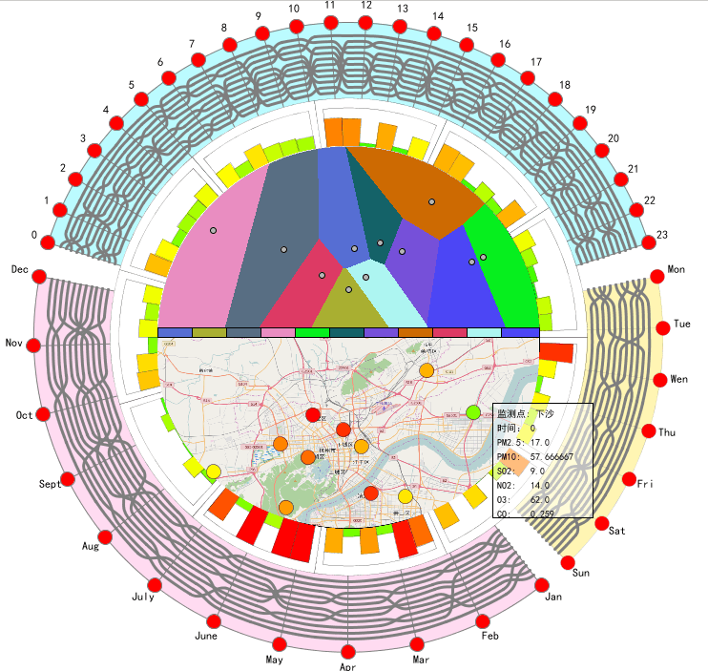
Our Methods

Slide 7
Contributions
The major contributions of this paper are
  基于空气污染的多维属性信息，利用MDS + Voronoi + 层次聚类算法实现了区域类别的分析与可视化；
  设计组合式半圆图，结合edge bundling，实现上半圆类别信息与下半圆空间分布的直观关联；能够直观地发现各个空间站点的聚类关系；
  利用Storyline描述各个空间站点聚类随着时间变化的情况，并且分别利用day，week，month观测不同时间尺度上，聚类的特征变化；
  采用圆形设计结构，集成上述可视化功能，提供可视分析系统工具，支持用户交互式探索。

Slide 8
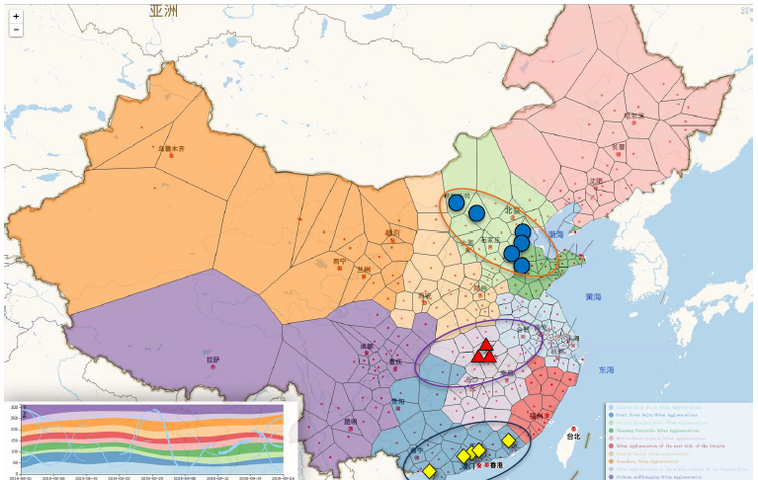
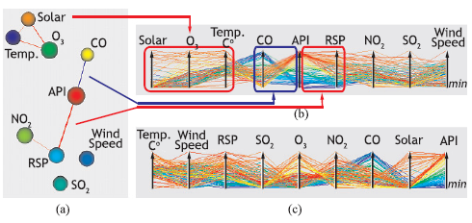
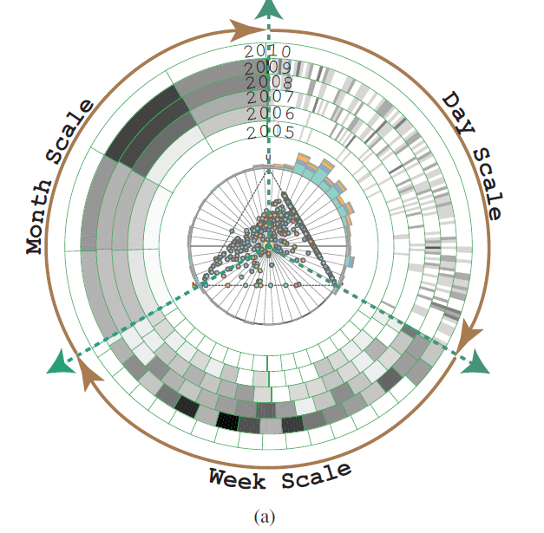
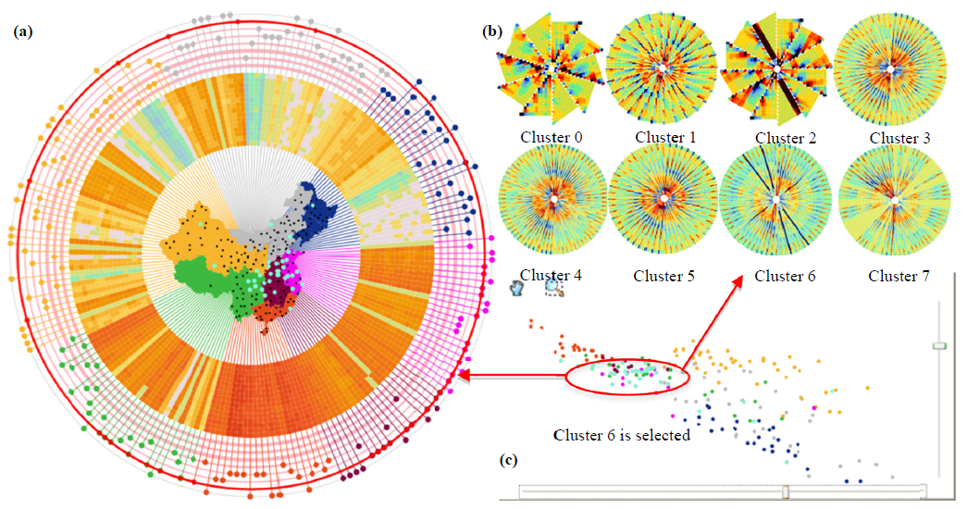
Related Work

Slide 9
Your Methods
Your concrete 2-4 novel visual encoding, layout, interaction methods
For each major visual encoding:
    地图半圆 + MDS空间半圆组合；
    聚类轴 + edge bundling ；
    Storyline 线的分布及曲线+信号灯设计方案；
    内圆空间+中圆多维属性信息+外圆时变特征。

Slide 10
地图+MDS半圆
内圆上半圆为MDS空间
  6种属性降维
  Voronoi图进行直观显示
  层次聚类进行监测站点分析
内圆下半圆为地图空间
  杭州市11个监测站点呈现
  每个站点的颜色表示AQI的属性值

Slide 11
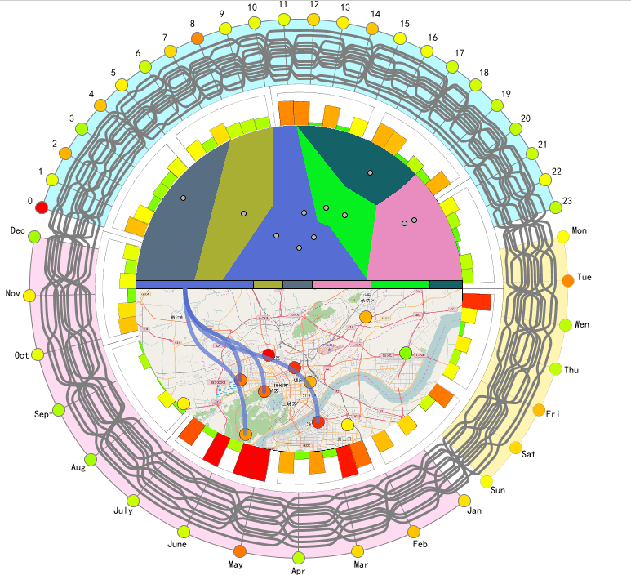
聚类轴 + edge bundling
聚类轴
  在圆的直径位置设计聚类轴
  矩形宽度表示类别包含
  站点数量
  颜色与类别对应
Edge bundling
  由聚类轴的矩形中心出发
  利用edge budling实现空间连线
  直观看出MDS聚类与空间对应关系

Slide 12
Storyline +信号灯设计方案
Storyline
  每一条曲线表示一个监测站点
  每个轴表示时间
  同类聚集在轴上的一个点
  按照AQI的大小在轴上排序
  不同时间尺度分布于不同角度范围
信号灯
  用互信息度量各个时间轴与基准轴的差异
  将差异映射为颜色
  根据颜色能够直观地看出哪些时间点相似

Slide 13
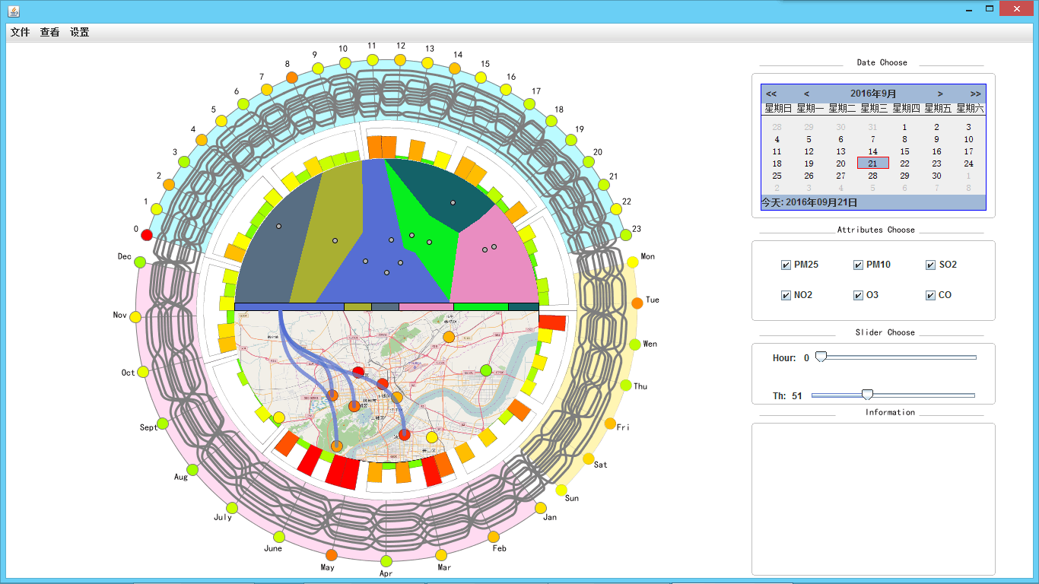
可视分析工具
系统集成
  内圆
  中圆
  外圆
交互
  监测站点个体选中
  监测站点类别选中
  左侧交互操作区域包括
    时间选择，属性选择，阈值定义等

Slide 14
Expected Results
Dataset(s) to use:
  杭州市，北京市，
  2014.6—2015.5月
  各个空间站点，各个时间节点
  多维监测属性数据+AQI值
Platform, language, and software to use:
  Java
  Eclipse
  Processing

Slide 15
Expected Results
Evaluation
– User study :given the visualization
Q1:针对交通污染物，哪些监测站点表现类似
Q2:针对工业污染物，哪些监测站点表现类似
Q3:哪些时间节点存在周期特征？具体是week？还是month？
Q4:空气污染潜在的规律有哪些？受哪些因素影响等.
……
– Interview with domain experts

Slide 16
Discussions
What are the limitations of your methods?
  并没有大范围地分析各个地区的空气污染情况，主要原因在于时空尺度的增加，需要对原始数据进行加权、平均处理等，适合于宏观分析，而本文算法更关注于微观细节时空尺度的空气污染数据分析.
  MDS的投影结果并没有很好地与圆形坐标系进行融合
Can your methods be used to solve other problems?
  针对于多维时空统计数据，尤其是多尺度时空数据，存在适用的可能。

Slide 17
Remaining Tasks
Unsolved major problems
  颜色及系统交互需要进一步优化
-Some layout problem
-Evaluation
-Paper writing
Workload (e.g., coding; algorithm design, user study)
-data processing and integration, coding should be finished at the end of Sep.
-Finish user study and writing in two weeks.

